Slide 1

ANÁLISIS DEL INDICADOR GIRO-CAMA CACI/GRD DIME 2024-2025

Slide 2

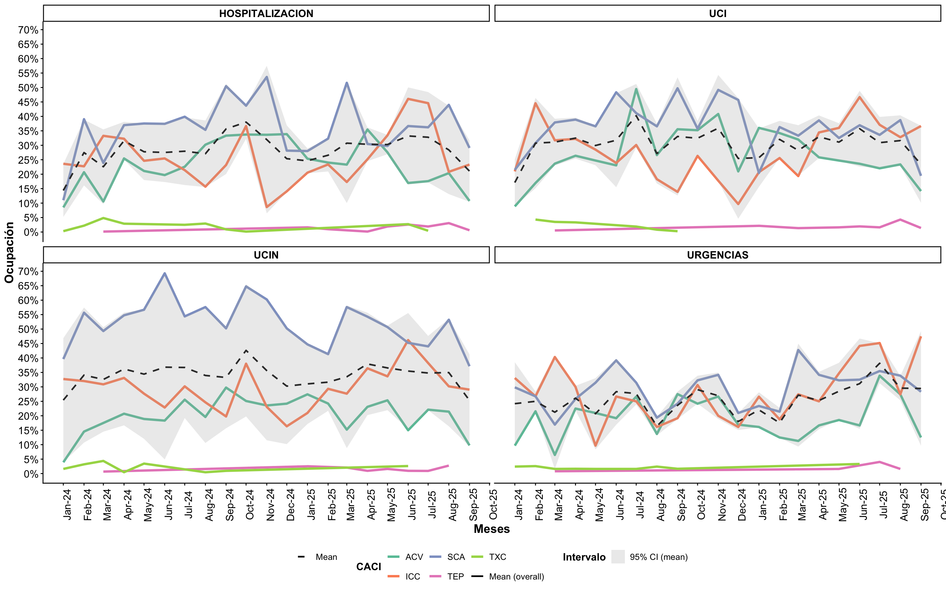
Porcentaje de ocupación por CACI y Servicio

Slide 3
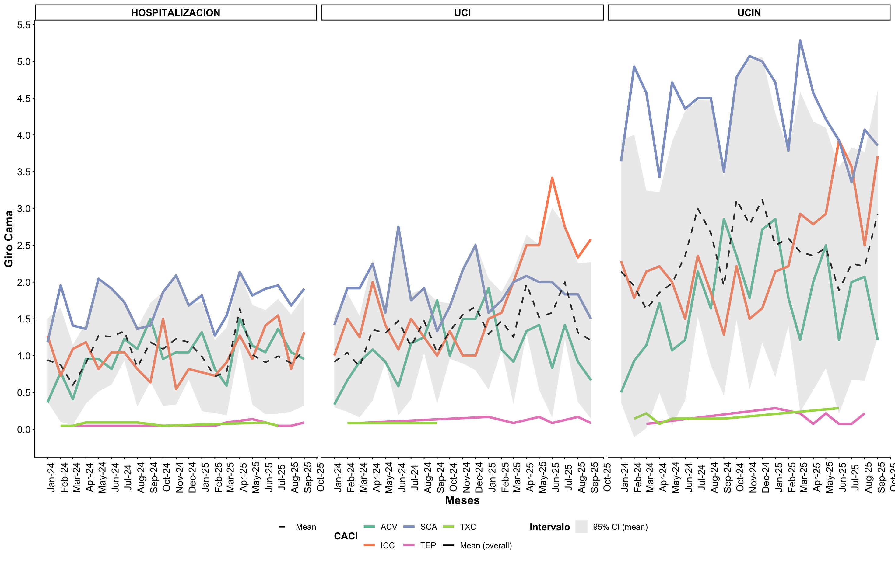
Tasa de giro cama por CACI y servicio

Slide 4
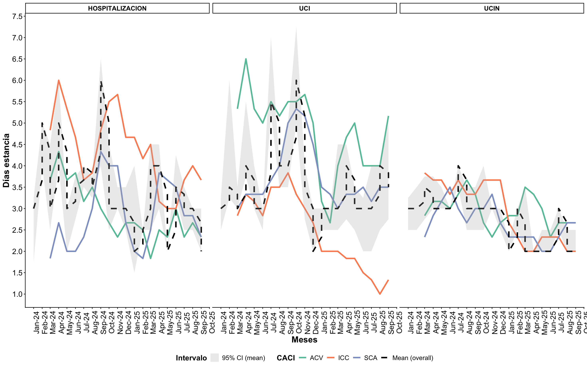
Días de estancia por CACI y servicio
El cálculo fue ajustado y suavizado utilizando una media móvil con ventana de 3 meses

Slide 5
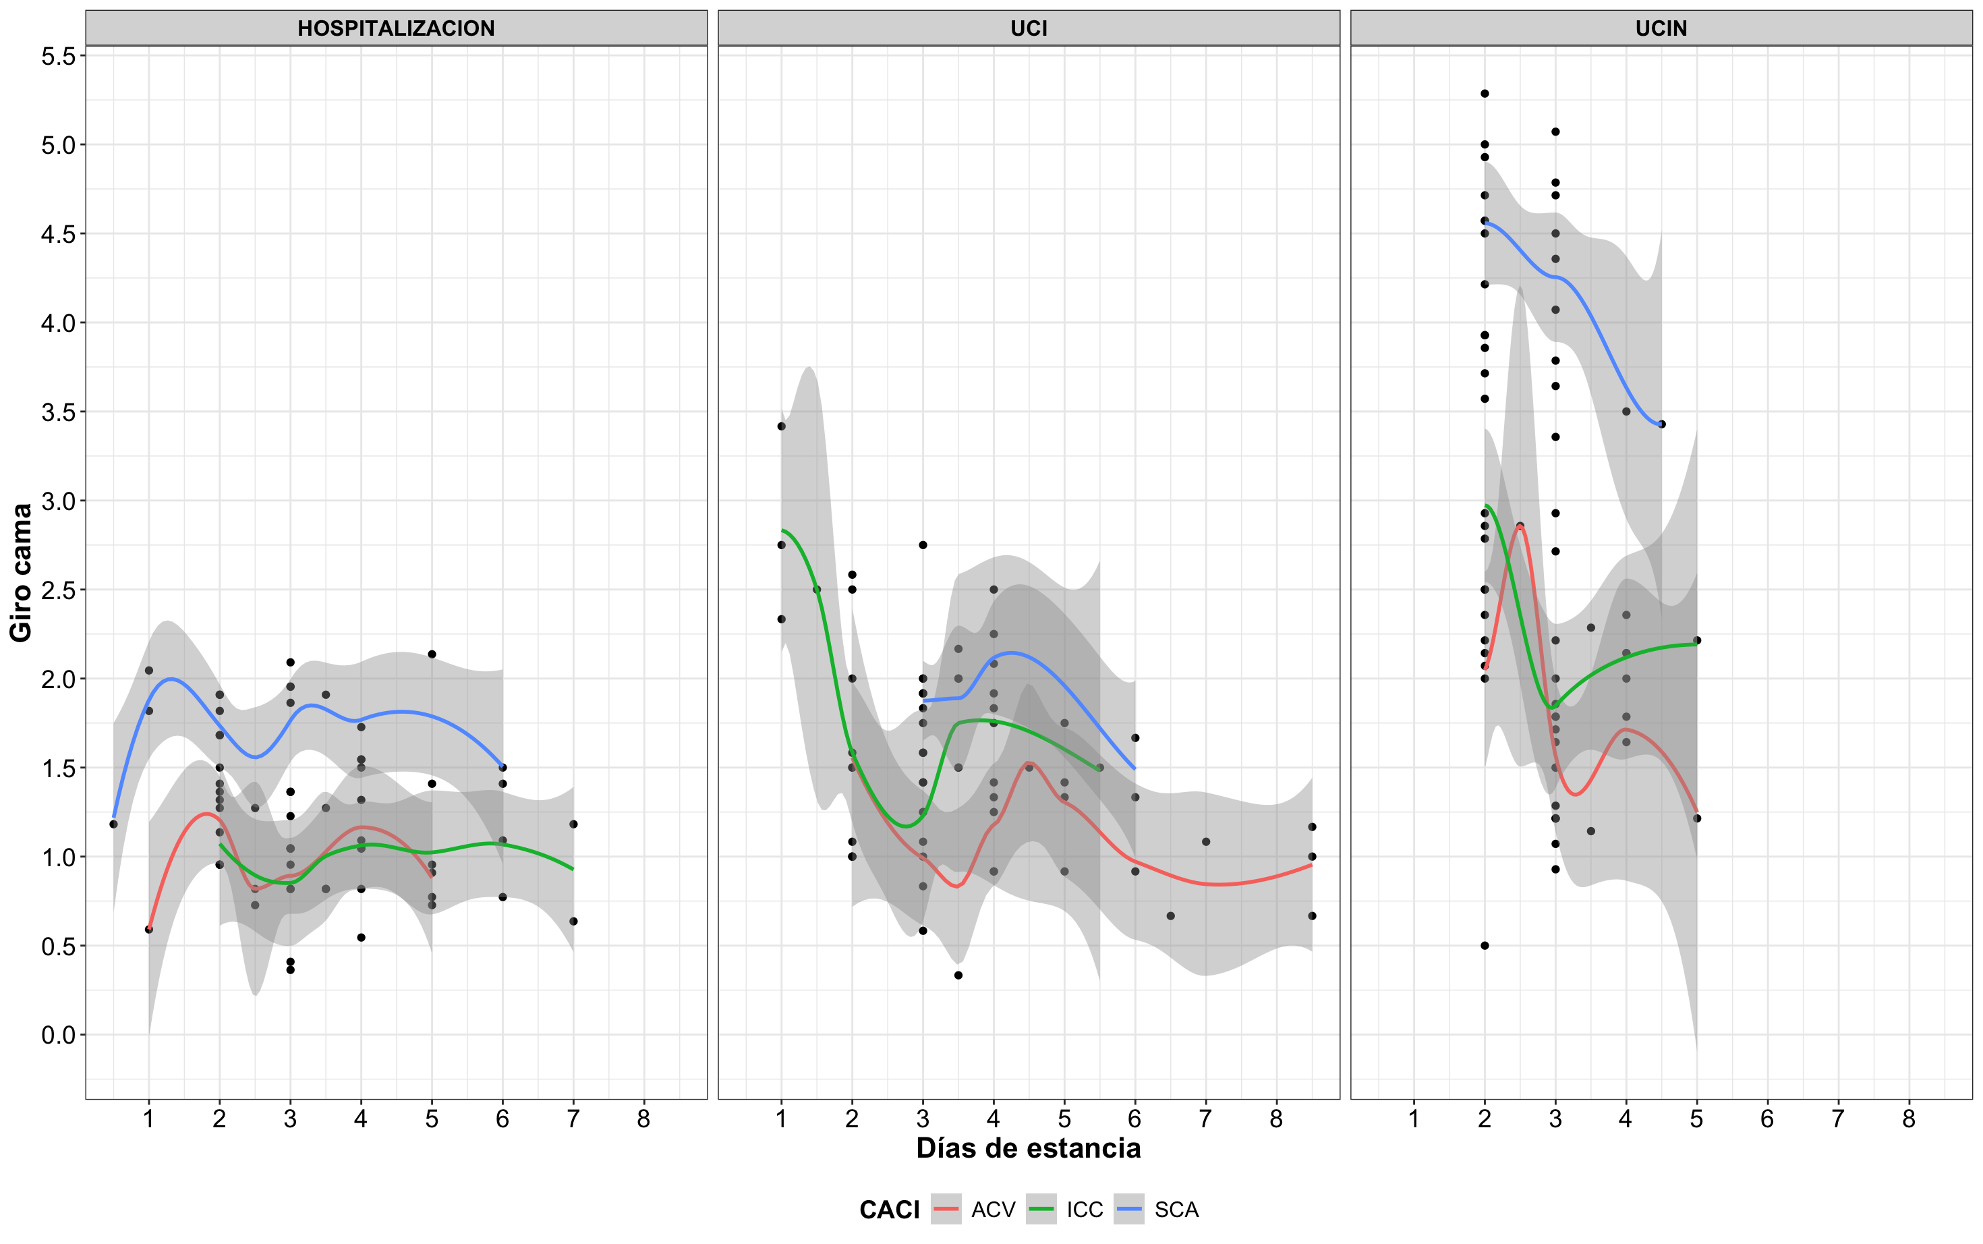
Relación días de estancia y giro cama (suavizado, LOESS)

Slide 6
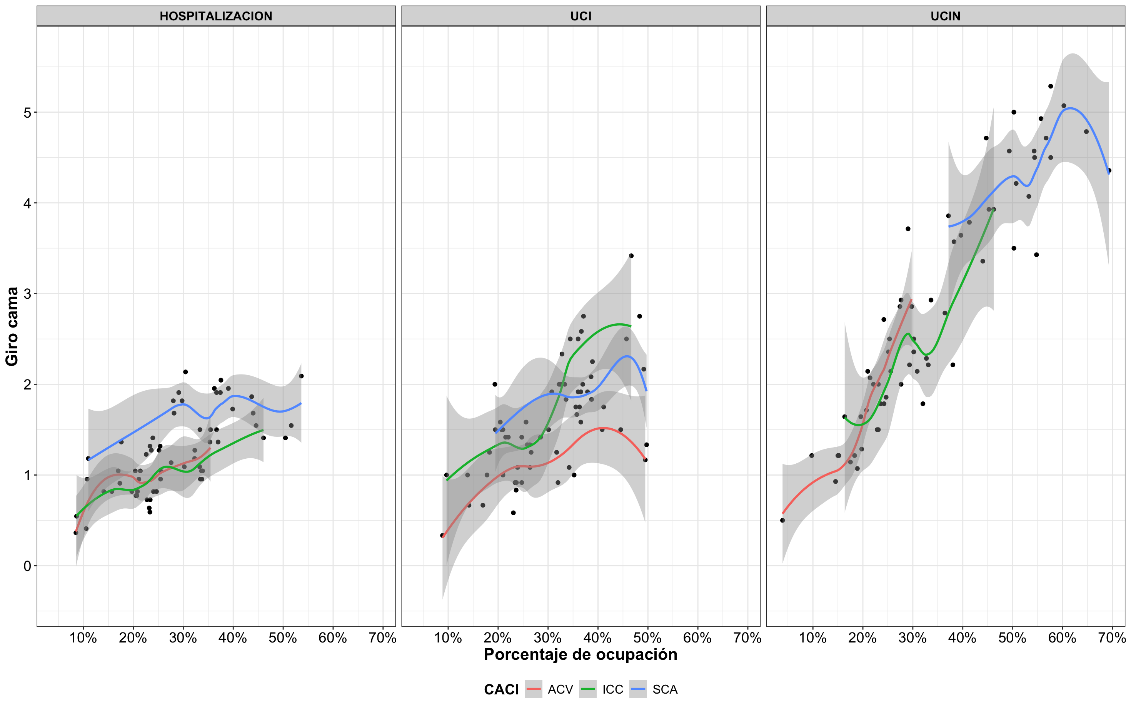
Relación ocupación y giro cama (suavizado, LOEES)

